Slide 1
Кафедра «Управление и защита информации»
Учебная дисциплина:
Программирование и основы алгоритмизации
(ПиОА-3)
Курс лекций. Раздел «Визуализация данных»
Сафронов А.И.
Москва – 2024 г.

Slide 2
Визуализация данных
Построение графиков
Подключение компонента «Chart»

Slide 3
Примеры построения графиков

Slide 4
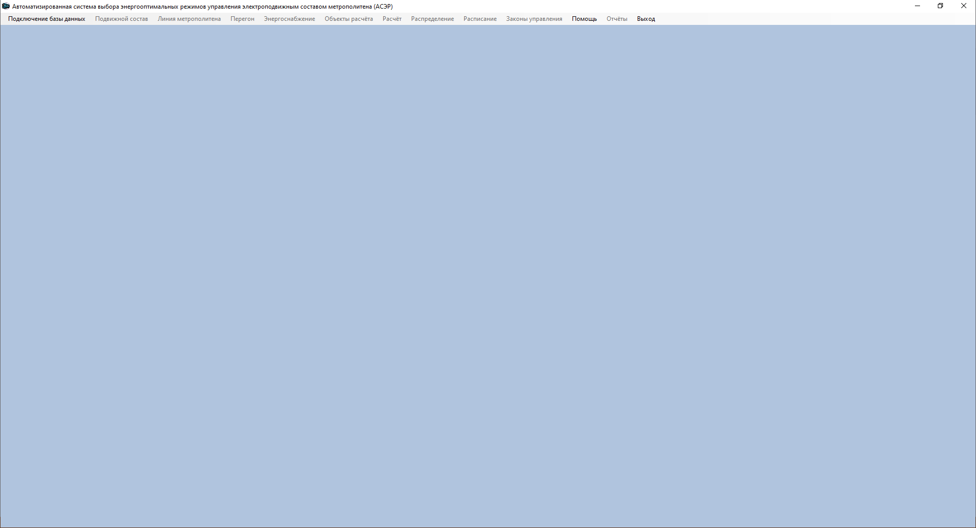
Примеры построения графиков
Подложка / оболочка «Автоматизированной системы энергооптимальных расчётов» (АСЭР).

Slide 5
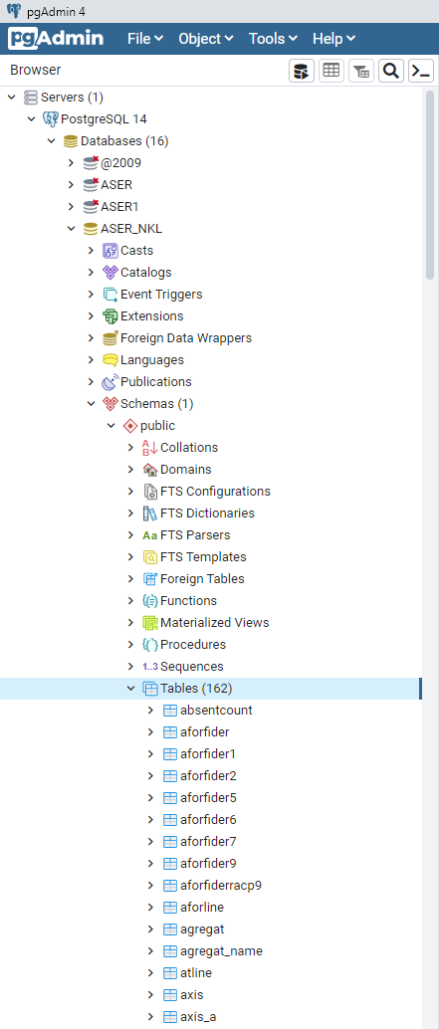
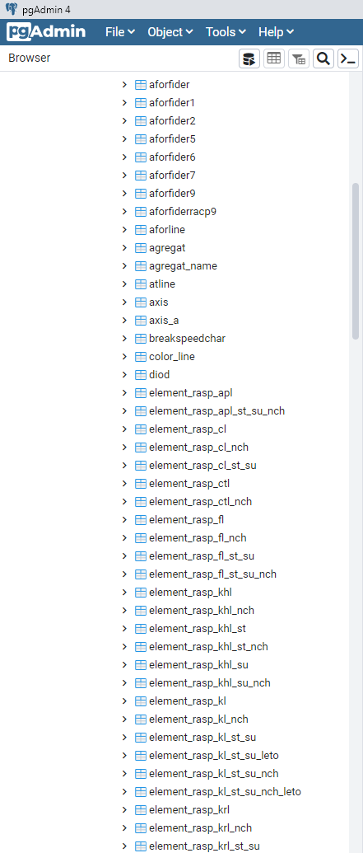
Примеры построения графиков
База данных «Автоматизированной системы энергооптимальных расчётов».

Slide 6
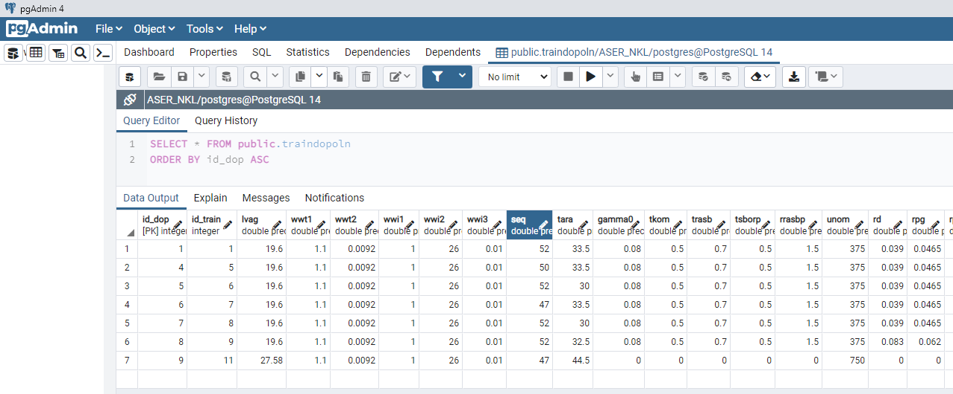
Примеры построения графиков
База данных «Автоматизированной системы энергооптимальных расчётов».

Slide 7
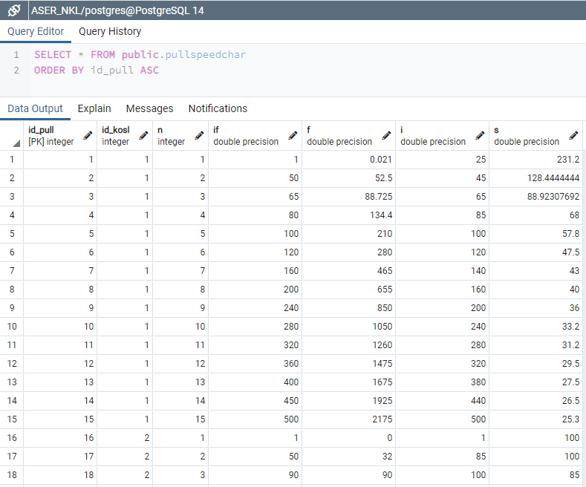
Примеры построения графиков
База данных «Автоматизированной системы энергооптимальных расчётов».

Slide 8
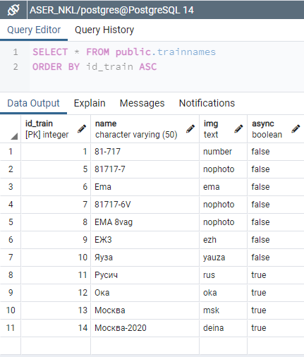
Примеры построения графиков
База данных «Автоматизированной системы энергооптимальных расчётов».

Slide 9
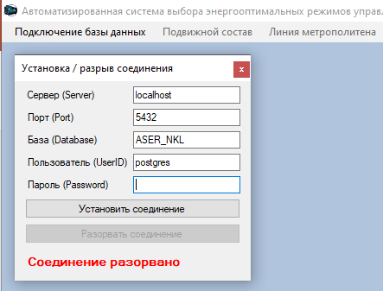
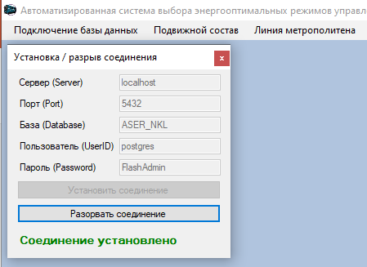
Примеры построения графиков
Сопряжение подложки с базой данных.

Slide 10
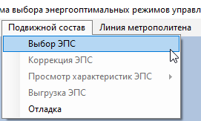
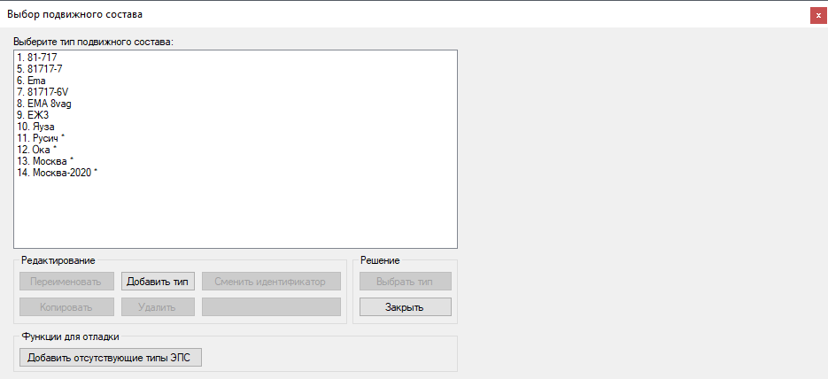
Примеры построения графиков
Переход к выбору типа электроподвижного состава.

Slide 11
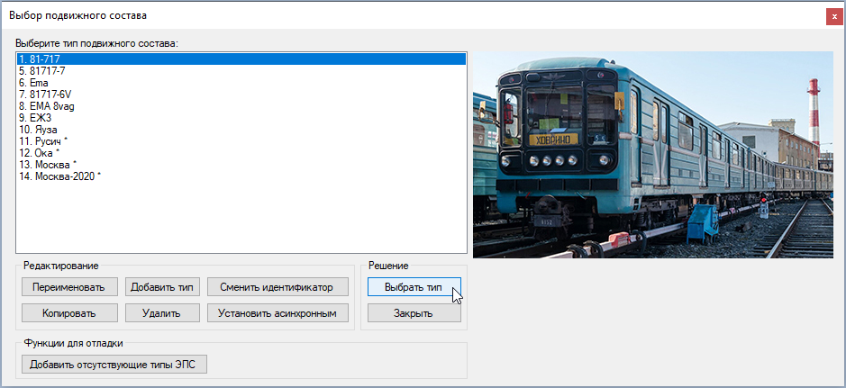
Примеры построения графиков
Выбор типа электроподвижного состава.

Slide 12
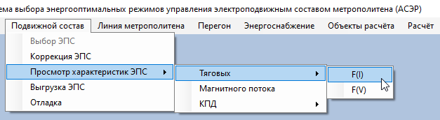
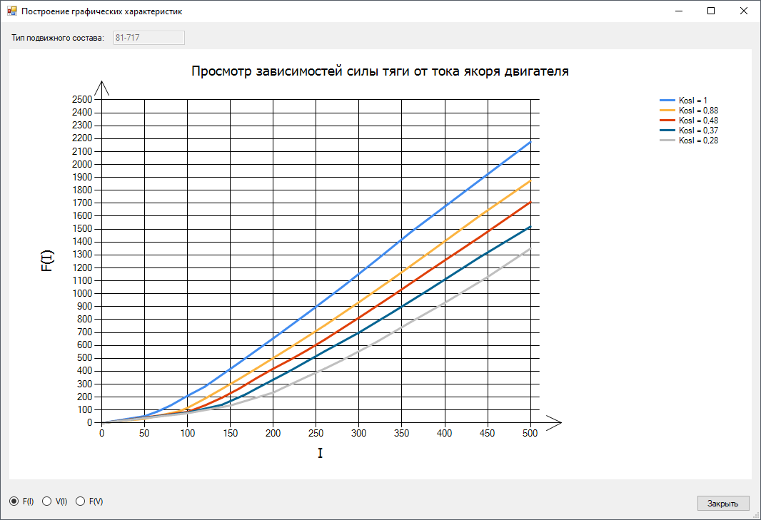
Примеры построения графиков
Переход к просмотру тяговых характеристик подвижного состава выбранного типа.

Slide 13
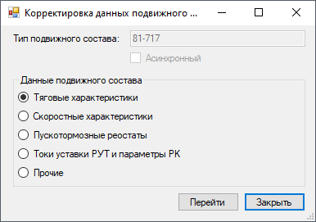
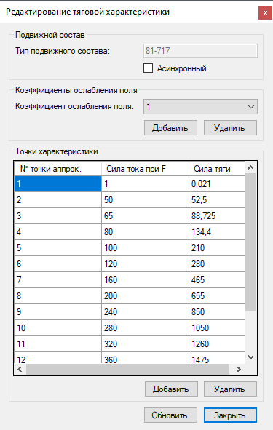
Примеры построения графиков
Возможность редактирования тяговых характеристик.

Slide 14
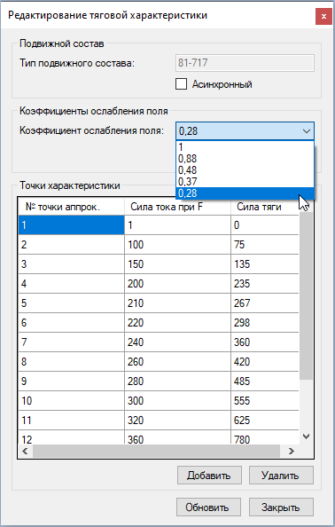
Примеры построения графиков
Тяговые характеристики табулированные и визуализированные.

Slide 15
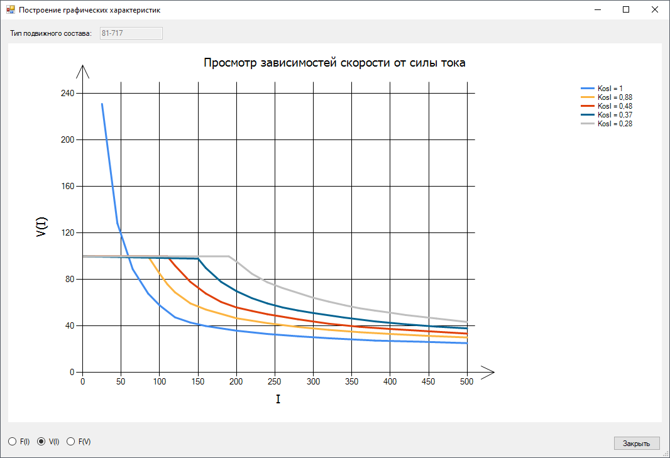
Примеры построения графиков
Визуализация иных зависимостей.

Slide 16
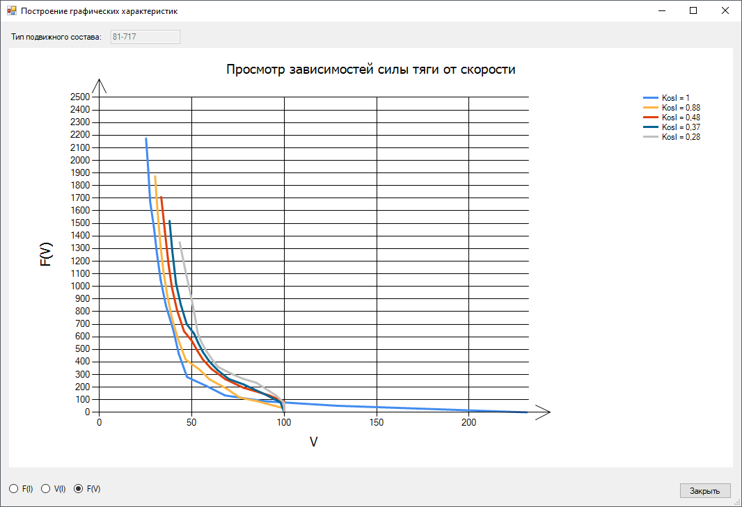
Примеры построения графиков
Визуализация иных зависимостей.

Slide 17
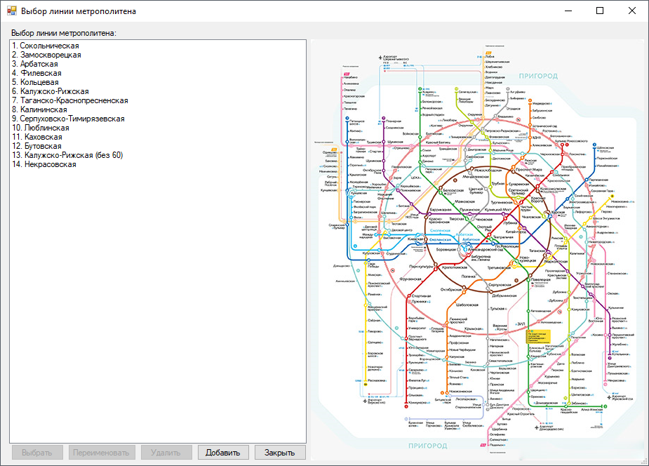
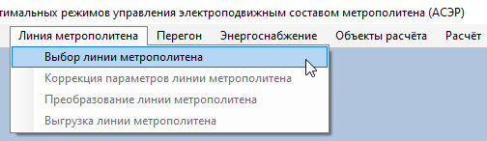
Примеры построения графиков
Переход к выбору линии метрополитена.

Slide 18
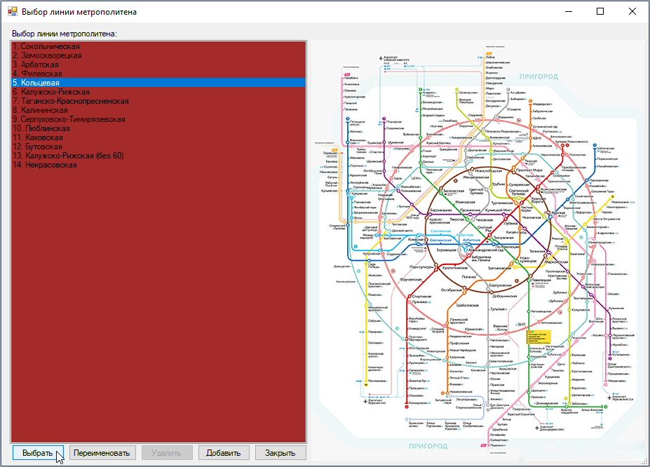
Примеры построения графиков
Выбор линии метрополитена. Не эргономично – есть, над чем подумать.

Slide 19
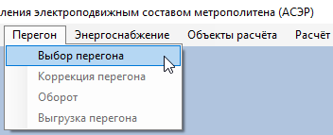
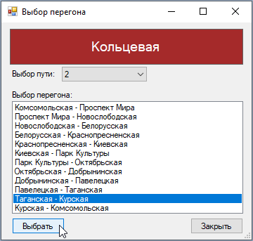
Примеры построения графиков
Переход к выбору моделируемого перегона и выбор моделируемого перегона.

Slide 20
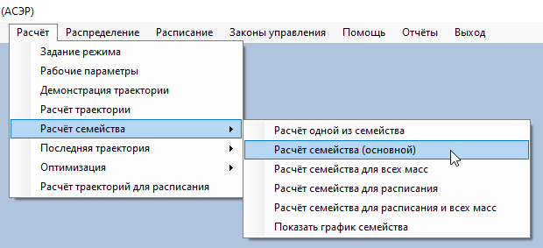
Примеры построения графиков
Переход к расчёту семейств траекторий движения электропоездов.

Slide 21
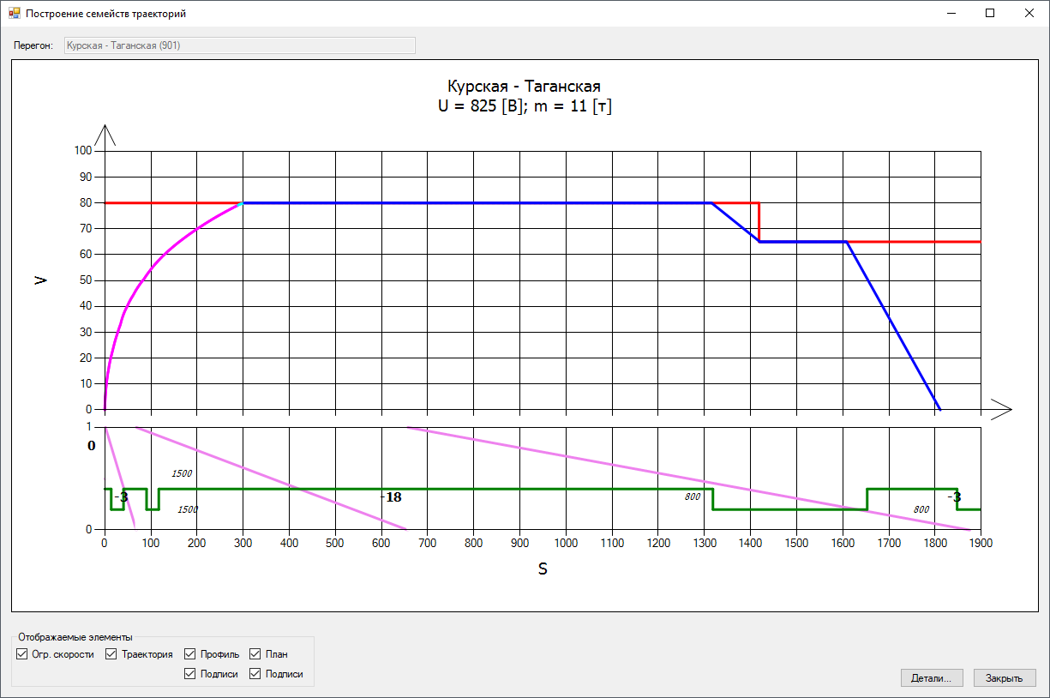
Примеры построения графиков
Траектория, рассчитанная под максимально быстрое проследование перегона.

Slide 22
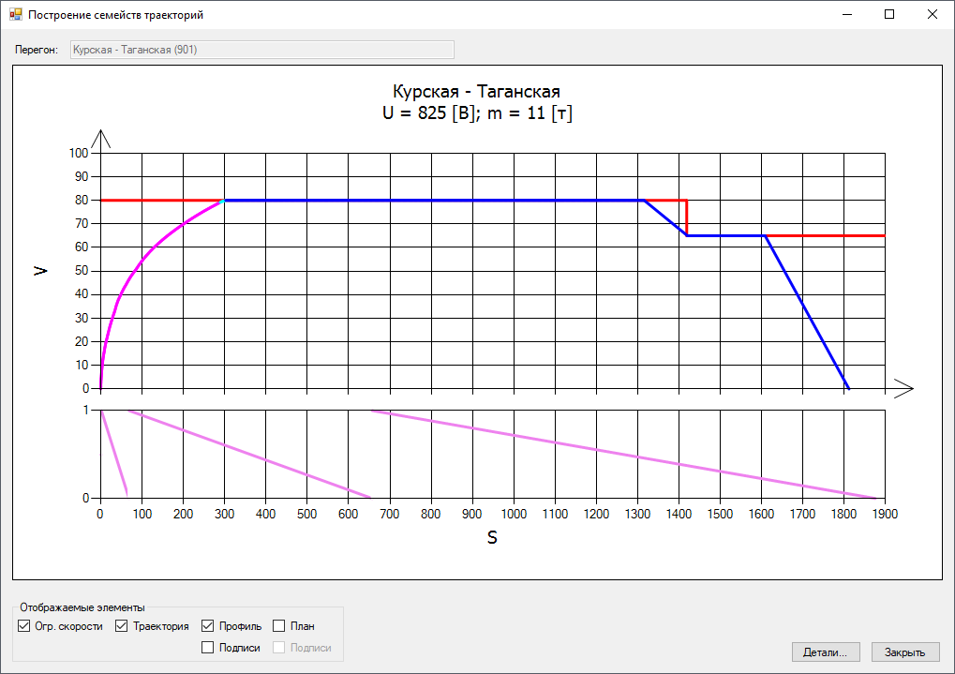
Примеры построения графиков
Изменение набора отображаемых на диаграмме параметров.

Slide 23
Подключение компонента «Chart»

Slide 24
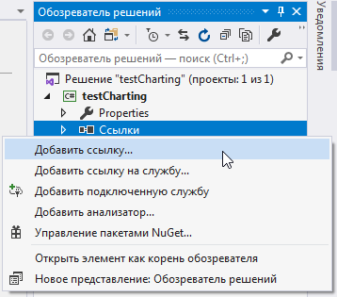
Подключение компонента «Chart»
Переход к подключению дополнительных ссылок к решению и проекту.

Slide 25
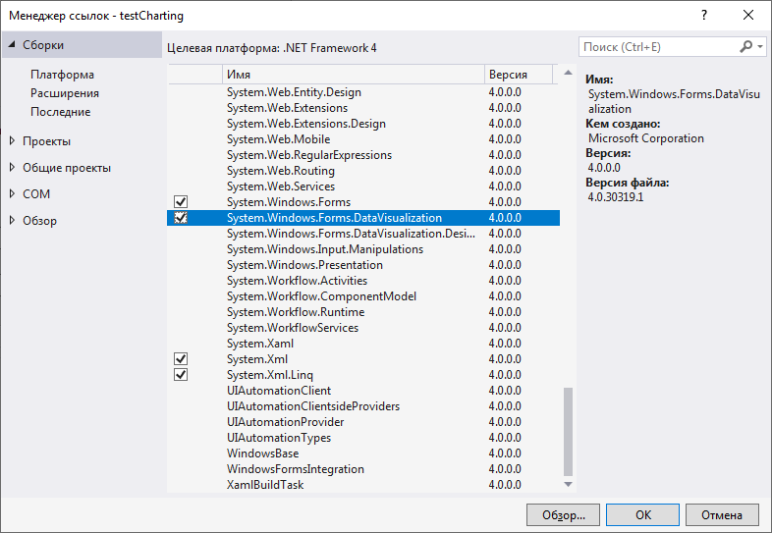
Подключение компонента «Chart»
Важно! Для работы с Chart элементом минимальная версия фреймворка должна быть .NET Framework 4.

Slide 26
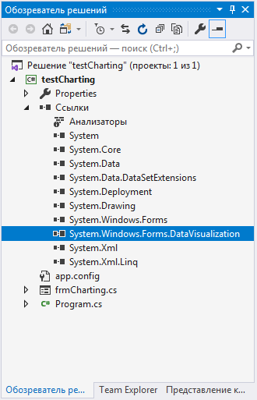
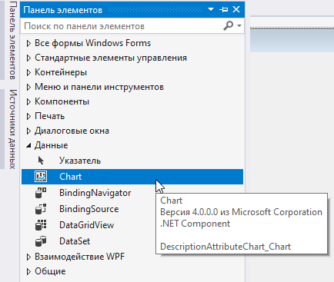
Подключение компонента «Chart»
Проверка подключения дополнительной ссылки на библиотеку и наличия Chart компонента в панели доступных интерфейсных элементов управления.

Slide 27
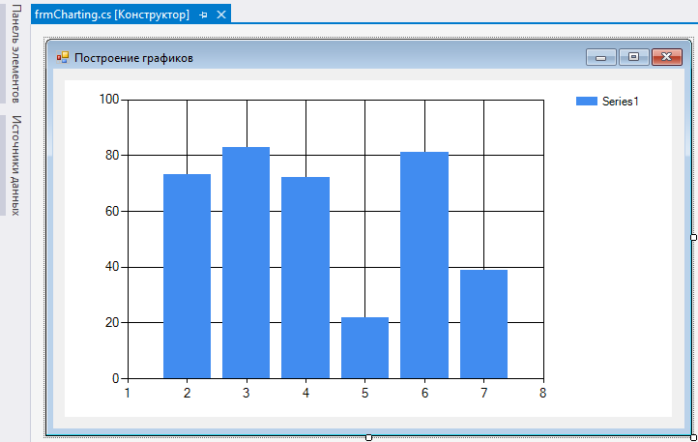
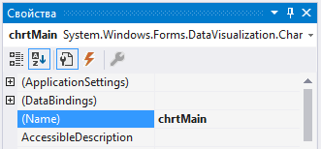
Подключение компонента «Chart»
Изменение имени для Chart компонента и его начальное представление.

Slide 28
Настройка нулевого приближения компонента «Chart»

Slide 29
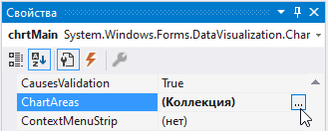
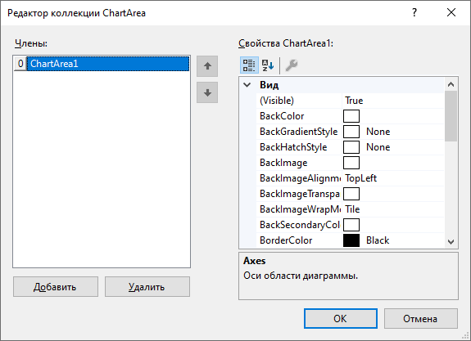
Нулевое приближение компонента «Chart»
Очистка всех областей для построения диаграмм.

Slide 30
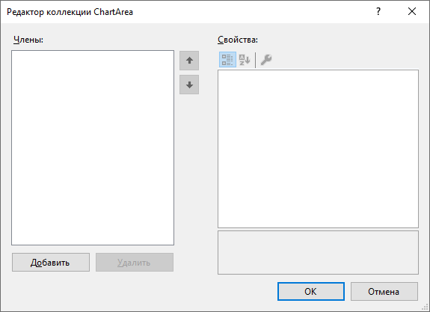
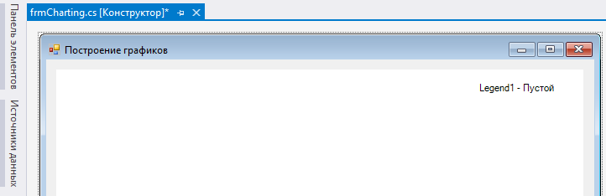
Нулевое приближение компонента «Chart»
Очистка области диаграммы приводит к устранению сетки и графика из исходного шаблона Chart-элемента.

Slide 31
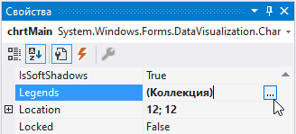
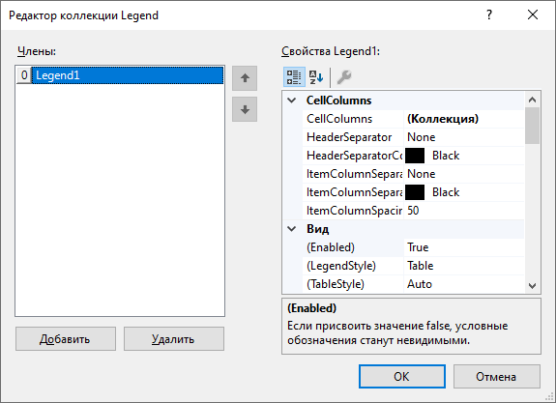
Нулевое приближение компонента «Chart»
Очистка всех легенд диаграммы.

Slide 32
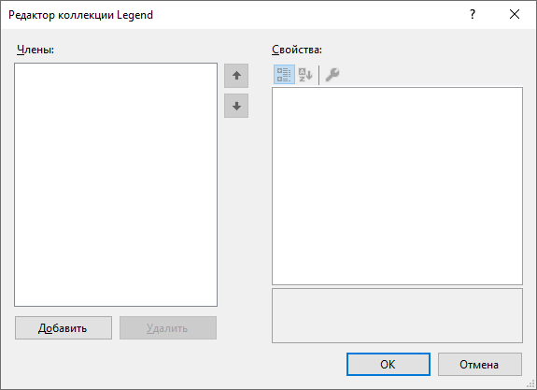
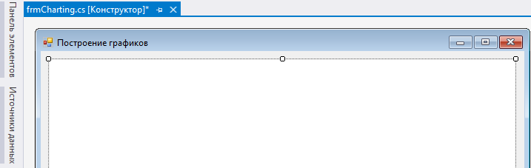
Нулевое приближение компонента «Chart»
Очистка легенд приводит к устранению оставшихся надписей из правой части исходного шаблона Chart-элемента.

Slide 33
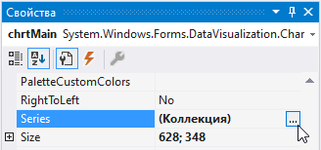
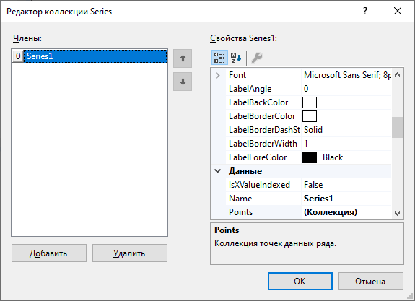
Нулевое приближение компонента «Chart»
Очистка всех рядов данных.

Slide 34

Нулевое приближение компонента «Chart»
Очистка всех рядов данных.

Slide 35
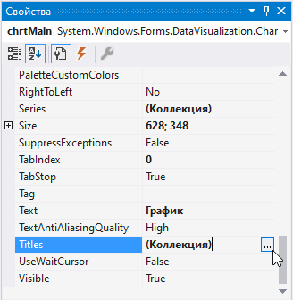

Нулевое приближение компонента «Chart»
Очистка заголовков не требуется. Их исходно нет.

Slide 36
Управление составляющими
компонента «Chart»

Slide 37
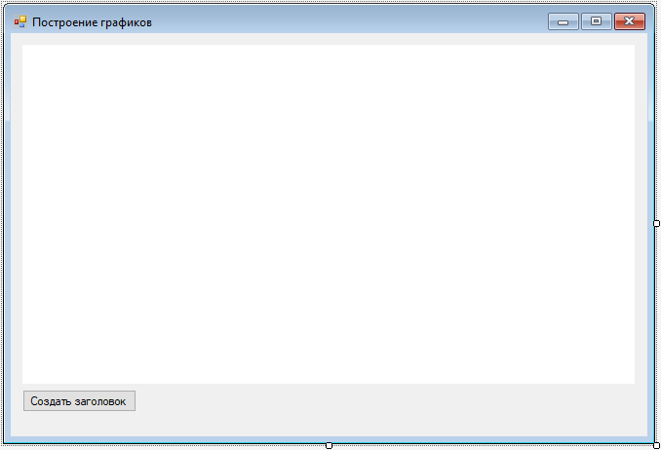
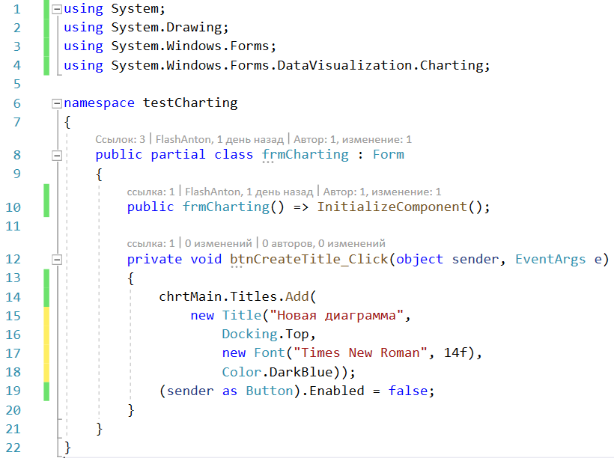
Управление составляющими «Chart»
Настройка команды-связки с отображением заголовка.

Slide 38
Управление составляющими «Chart»
Обоснование необходимости подключения библиотек классов.

Slide 39
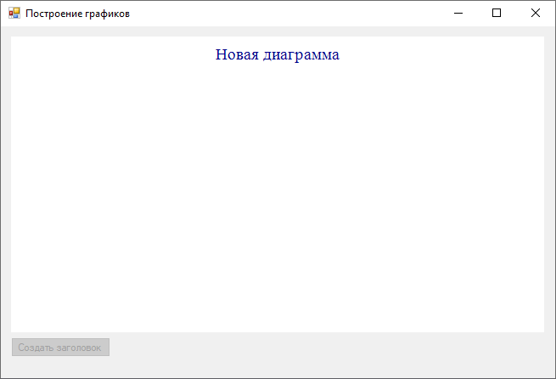
Управление составляющими «Chart»
По нажатии на кнопку генерируется заглавие диаграммы.

Slide 40
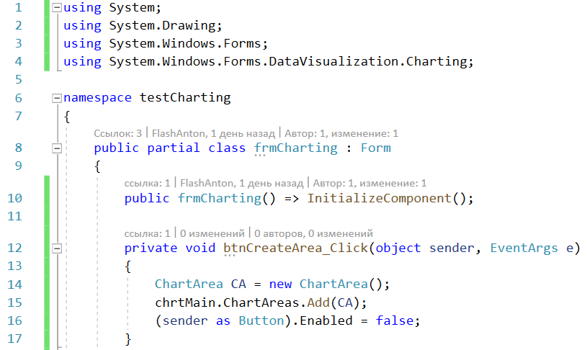
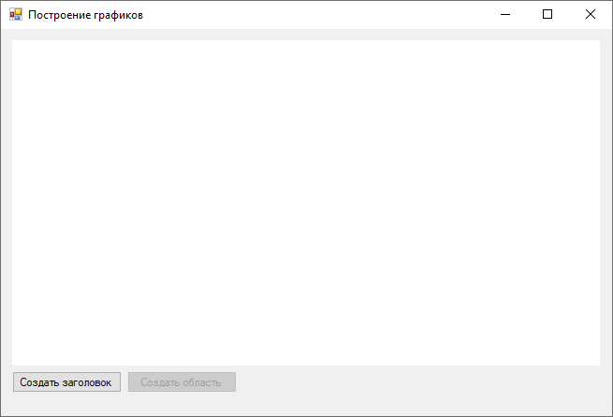
Управление составляющими «Chart»
От создания новой области диаграммы и размещения её на Chart-элементе эффекта нет.

Slide 41
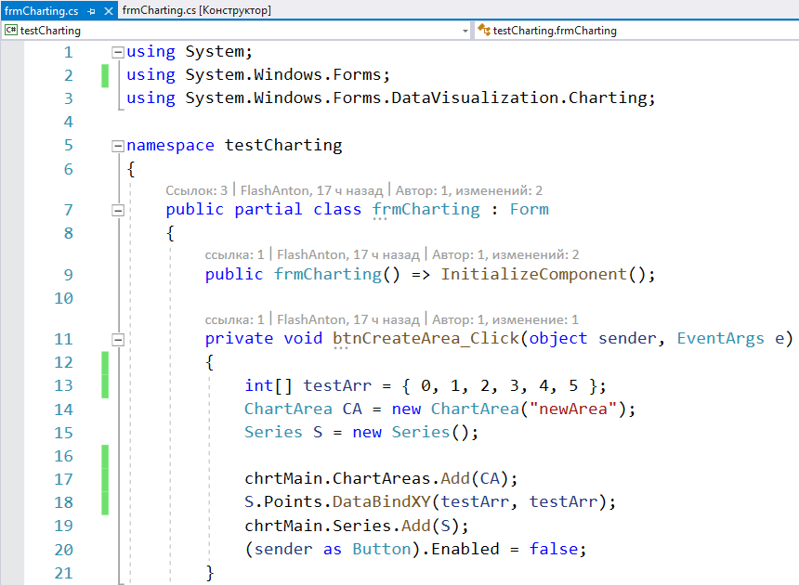
Управление составляющими «Chart»
Подготовка набора данных, представленного вектором (одномерным массивом) целых чисел для последующего формирования на его основе ряда данных.

Slide 42
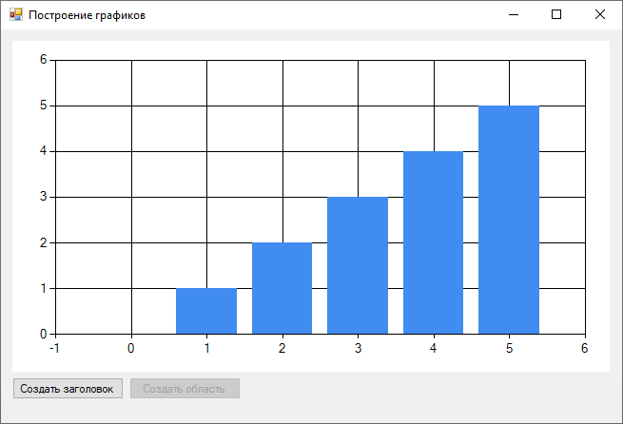
Управление составляющими «Chart»
Эффект появляется, когда к Chart-элементу добавляются и область диаграммы, и ряд данных.
По умолчанию ряд данных отображается в формате столбчатой диаграммы.

Slide 43
Управление составляющими «Chart»
Исходный, константно заданный, набор данных передаётся в качестве точек ряда данных. Набор данных используется как для абсцисс, так и для ординат.
Линейная зависимость при представлении её в виде столбчатой диаграммы – не очевидна.

Slide 44




Управление составляющими «Chart»
Выведены возможные типы диаграмм. Рекомендовано выбрать линейную.

Slide 45


Управление составляющими «Chart»
Выведены возможные типы диаграмм. Рекомендовано выбрать линейную.

Slide 46


Управление составляющими «Chart»
Исходная линия теряется на фоне сетки и можно добавить ей веса.

Slide 47


Управление составляющими «Chart»
Под дизайн можно изменить цвет всего ряда данных.

Slide 48


Управление составляющими «Chart»
Или изменить цвет каждой, отдельно взятой точки.

Slide 49


Управление составляющими «Chart»
То же, но компактнее:

Slide 50
Инструменты Linq для удобной
модификации набора данных

Slide 51


Инструменты Linq
Удобная генерация квадратичной зависимости.

Slide 52


Инструменты Linq
Квадратичная зависимость во втором квадранте.

Slide 53


Инструменты Linq
Неудачная попытка построения квадратичной зависимости в первом и втором квадрантах.

Slide 54


Инструменты Linq
Квадратичная зависимость в первом и втором квадрантах (с упорядочиванием).

Slide 55

Инструменты Linq
Квадратичная зависимость в первом и втором квадрантах (с реверсом).

Slide 56
Настройка осей

Slide 57

Настройка осей
Перераспределение модификаций исходных данных.

Slide 58

Настройка осей
Подтягивание границ сетки под имеющиеся значения.

Slide 59


Настройка осей
Добавление подписей к осям.

Slide 60


Настройка осей
Корректировка шрифта при оформлении подписей к осям.

Slide 61


Настройка осей
Корректировка шага сетки.

Slide 62


Настройка осей
Добавление преобладания толщины осей над сеткой.

Slide 63



Настройка осей
Возможности добавления стрелок к осям.

Slide 64


Настройка осей
Добавление стрелок к осям.

Slide 65

Настройка осей
Добавление заголовка в Chart-элемент позволяет решить проблему выхода за пределы крупногабаритной стрелки оси ординат.

Slide 66


Настройка осей
Добавление легенды в Chart-элемент позволяет решить проблему выхода за пределы крупногабаритной стрелки оси абсцисс.

Slide 67
Настройка легенды

Slide 68


Настройка легенды
В легенду рационально переносить детализацию функциональных зависимостей, чтобы не перегружать подписи к осям.

Slide 69


Настройка легенды
Изменение шрифта легенды.

Slide 70
Добавление ряда данных

Slide 71

Добавление ряда данных
Порождающая последовательность «выносится за скобки» для обеспечения общности для всех методов рассматриваемой экранной формы.

Slide 72


Добавление ряда данных
Второй ряд – линейная зависимость.

Slide 73
Добавление надписи в область диаграммы

Slide 74


Добавление надписи в область диаграммы
Аннотации поставляют дополнительную информацию о графике.

Slide 75
Просмотр различных режимов построения

Slide 76

Просмотр различных режимов построения
Графический пользовательский интерфейс для переключения режимов построения.

Slide 77

Просмотр различных режимов построения
Фрагмент объявления глобальных переменных и их начальных значений.

Slide 78

Просмотр различных режимов построения
По загрузке главной экранной формы инициализируются шрифт, новая область построения, ряд данных.
Вводится запрет на выбор какого-либо режима построения.

Slide 79

Просмотр различных режимов построения
По нажатии на кнопку область построения номинально настраивается и передаётся на интерфейсный элемент управления Chart.

Slide 80

Просмотр различных режимов построения
В методе выполняется расчёт абсцисс и ординат. В основном, строится синусоида, но есть исключения.

Slide 81

Просмотр различных режимов построения
Обновление ряда данных: выполняется очистка Chart от ранее созданных рядов, пересчитываются данные, присваивается присланный режим построения, новый ряд данных прикрепляется к Chart.

Slide 82

Просмотр различных режимов построения
Каждая опция присылает в метод обновления ряда данных свой перечислимый режим построения.

Slide 83

Просмотр различных режимов построения
Продолжение.

Slide 84
Предельные значения по рядам данных

Slide 85

Возможности заполнения рядами данных
Количество рядов данных величиной в байт поддерживается.

Slide 86

Возможности заполнения рядами данных
Для просмотра всех требуется масштабирование.

Slide 87

Возможности заполнения рядами данных
Наполнение рядами данных.

Slide 88

Возможности заполнения рядами данных
Количество рядов данных величиной в ushort / 8 = 8191 поддерживается.

Slide 89

Возможности заполнения рядами данных
Наполнение рядами данных.

Slide 90

Возможности заполнения точками
Наполнение точками ряда данных.

Slide 91


Возможности заполнения точками
Наполнение точками ряда данных.

